Slide 1

Pourquoi les feux rouge sont-ils rouge ?

Slide 2
Introduction
Développement de la vie sur terre
Première apparition de l’oeil
Développement de l’oeil
Et le rouge dans tout ça ?
Conclusion

Slide 3
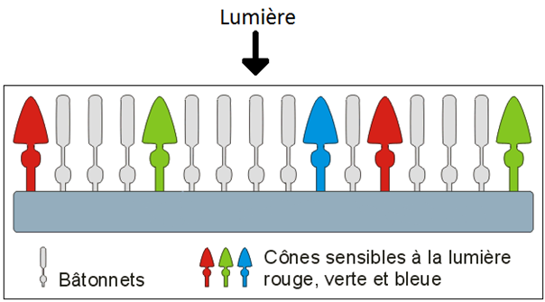
Les différents types de cônes

Slide 4
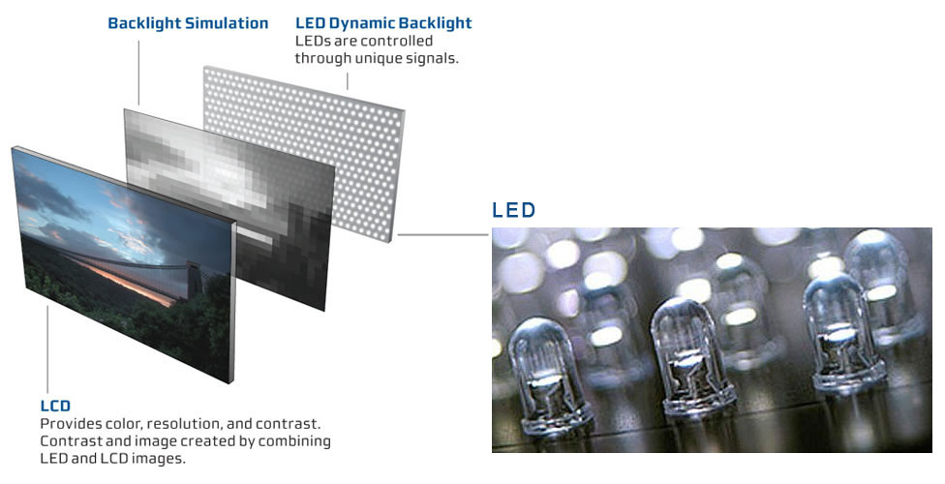

Slide 5
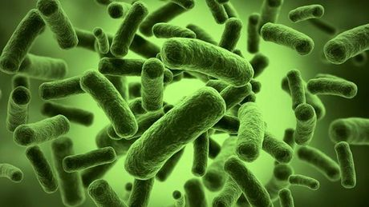
Développement de la vie sur terre

Slide 6
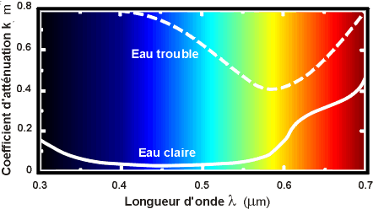

Slide 7
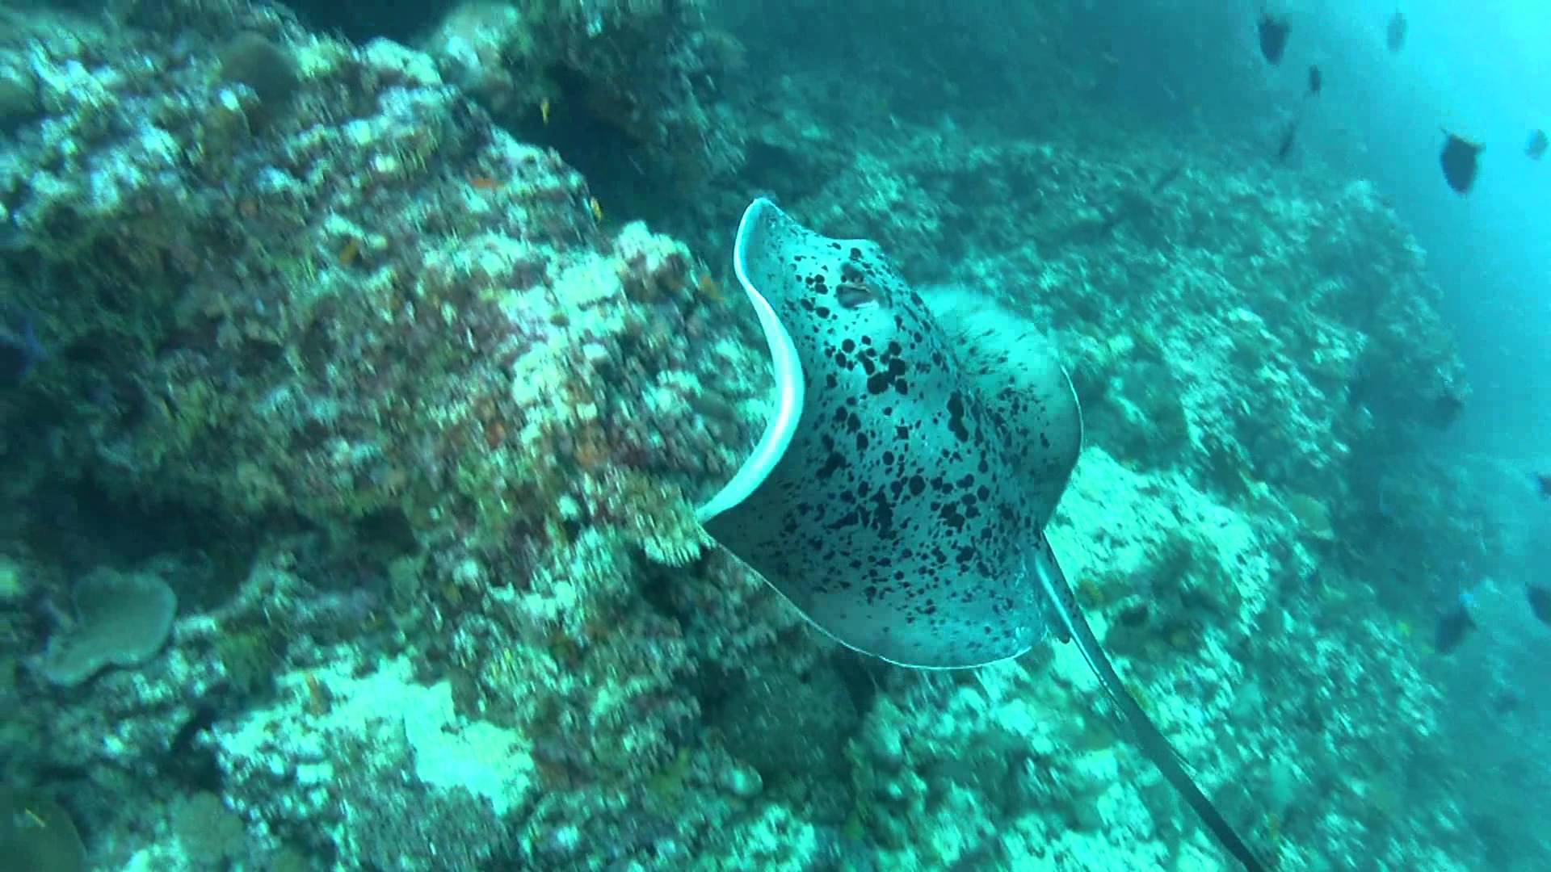

Slide 8
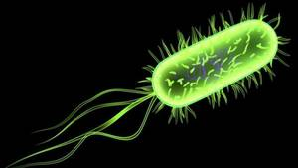
Première apparition de l’oeil

Slide 9
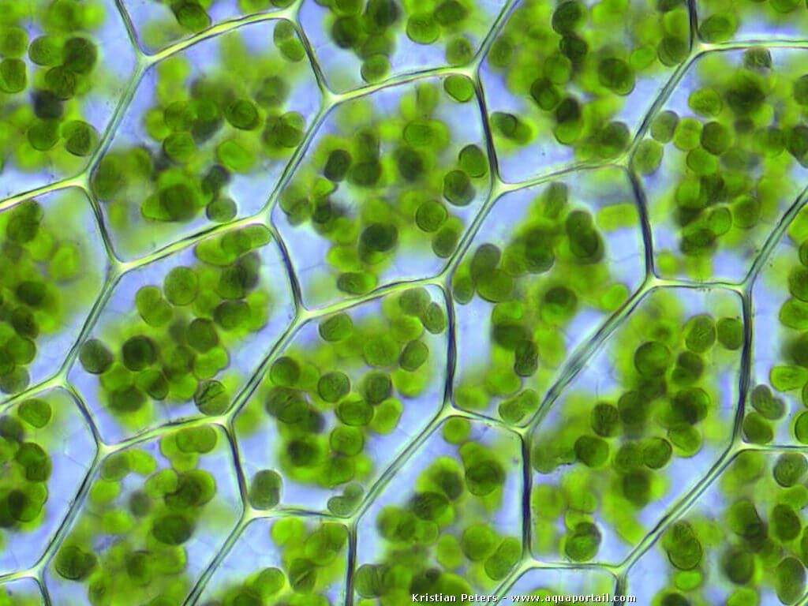
Chlorophylle

Slide 10
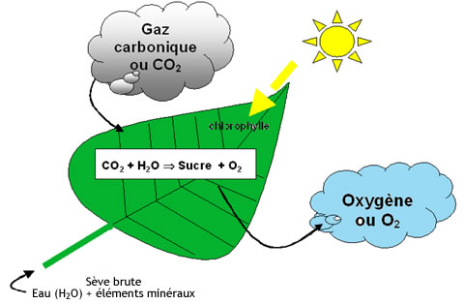
Photosynthèse

Slide 11
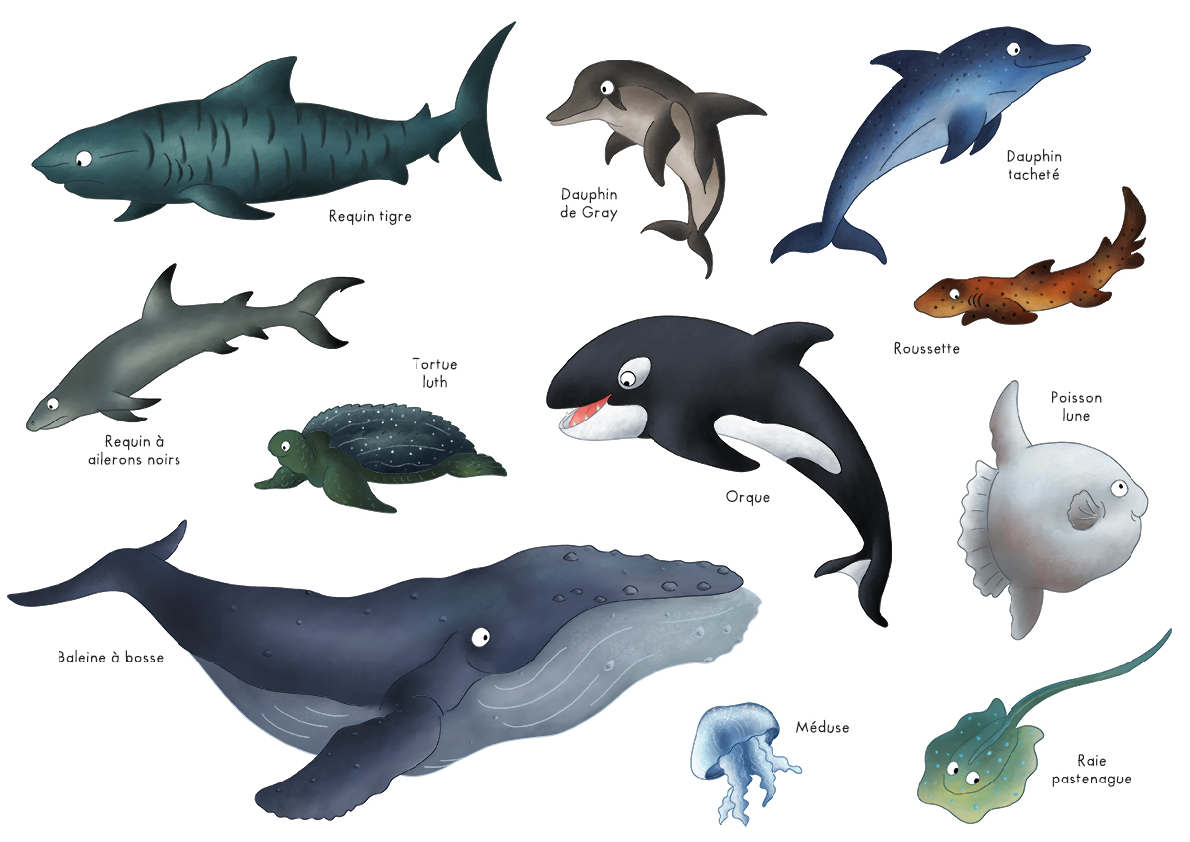
Développement de l’oeil

Slide 12
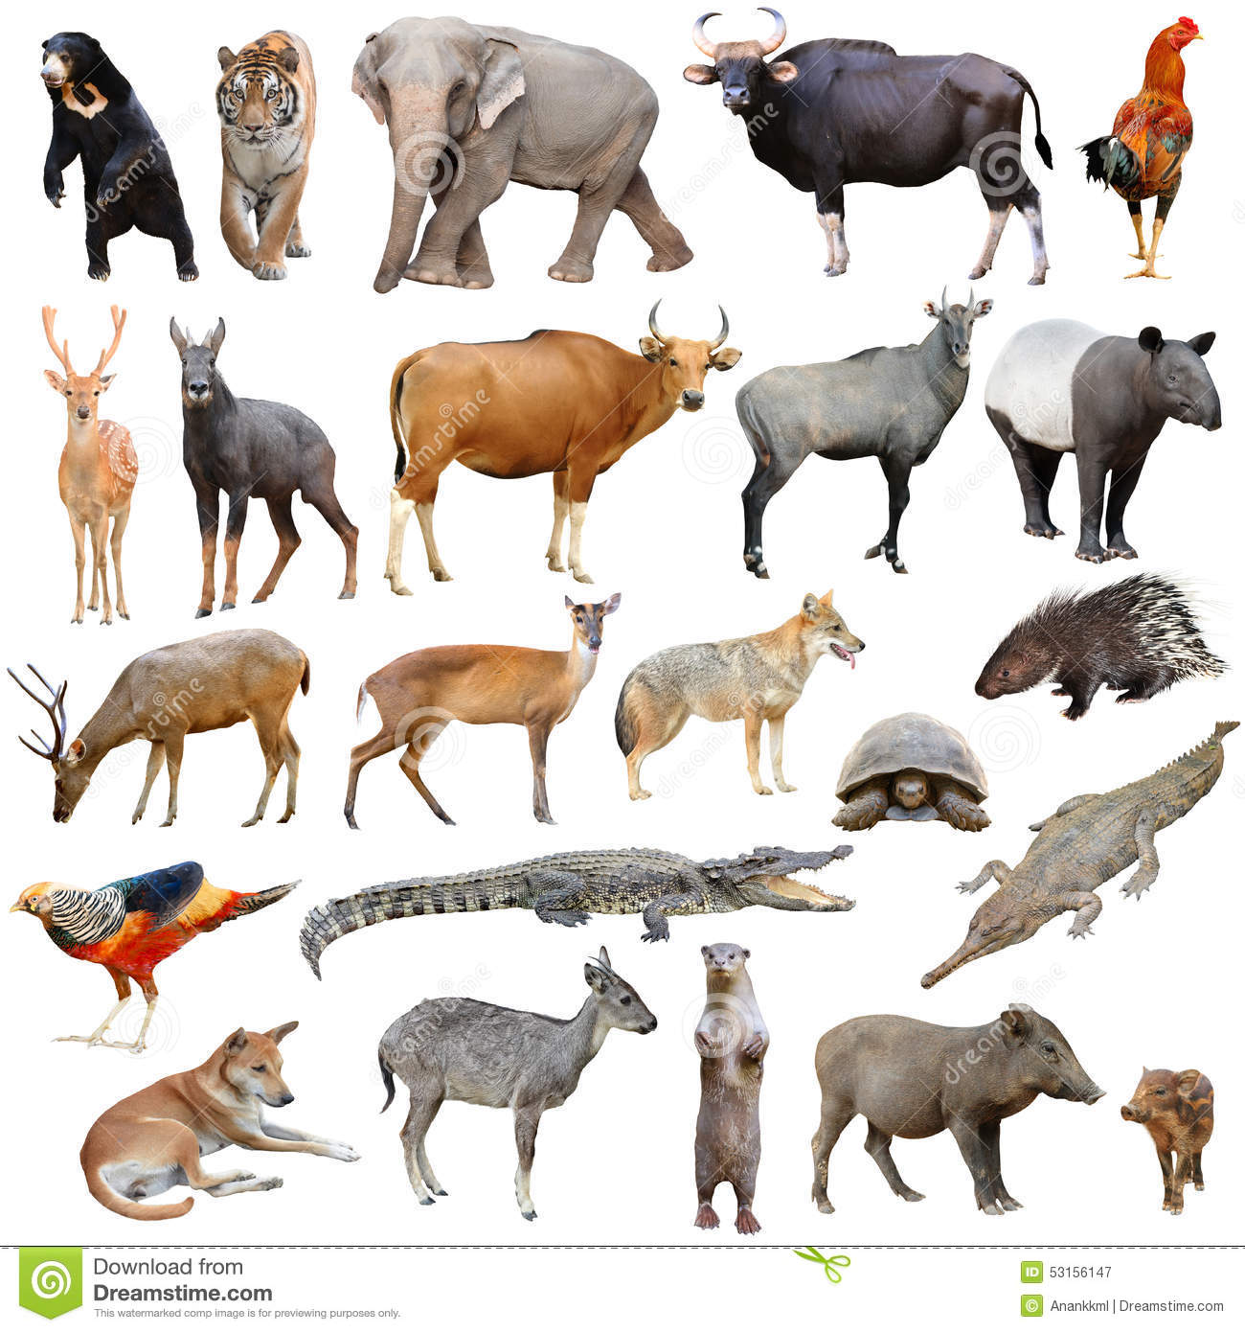

Slide 13
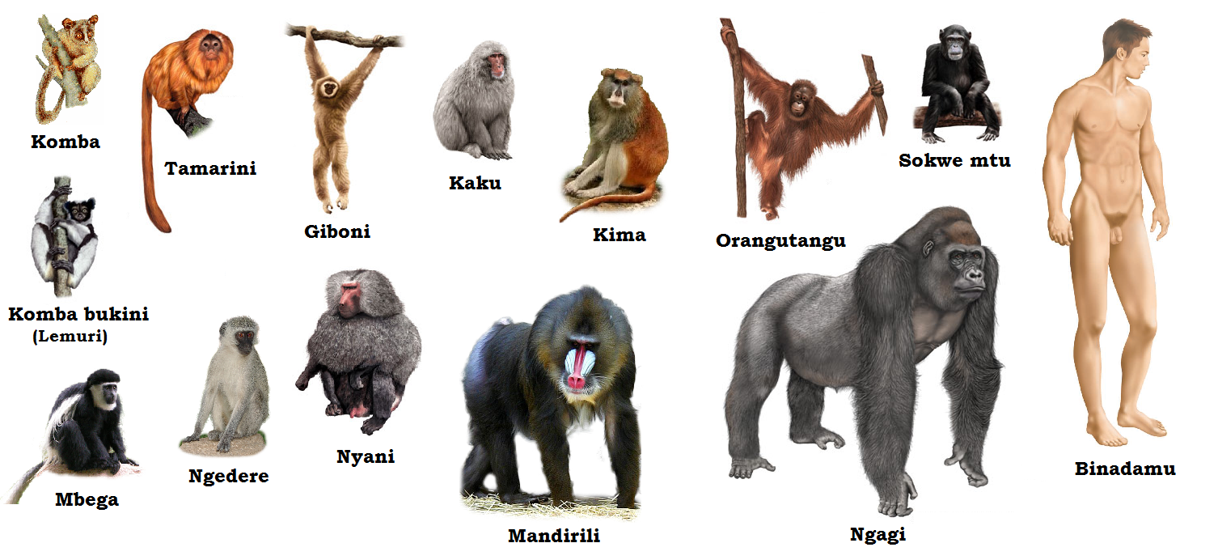

Slide 14
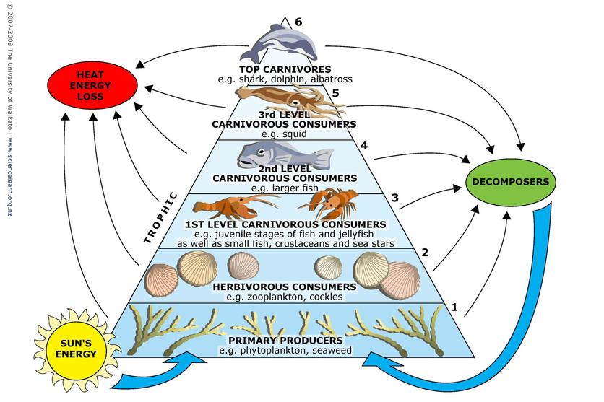
Chaîne alimentaire

Slide 15
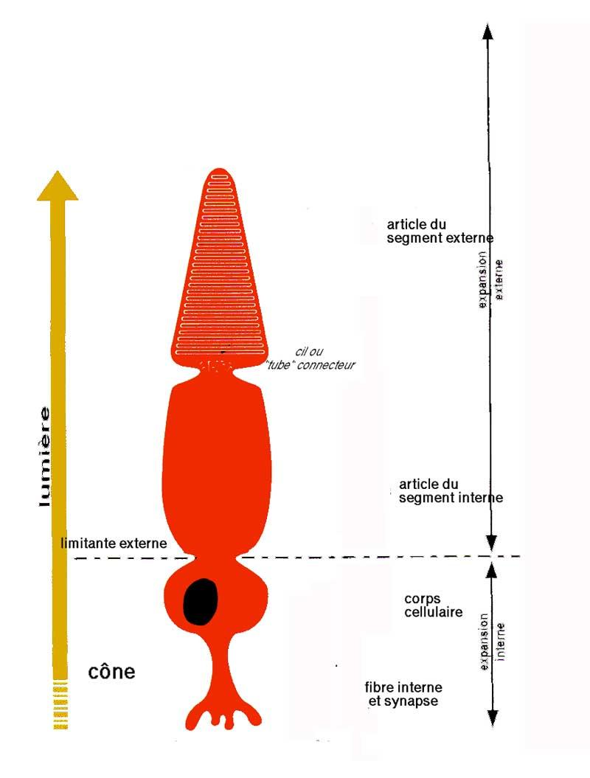
Et le rouge dans tout ça ?

Slide 16


Slide 17


Slide 18


Slide 19
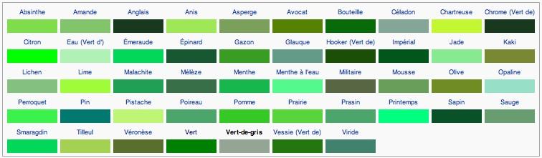
Nuances de vert

Slide 20


Slide 21

Conclusion

